Slide 1
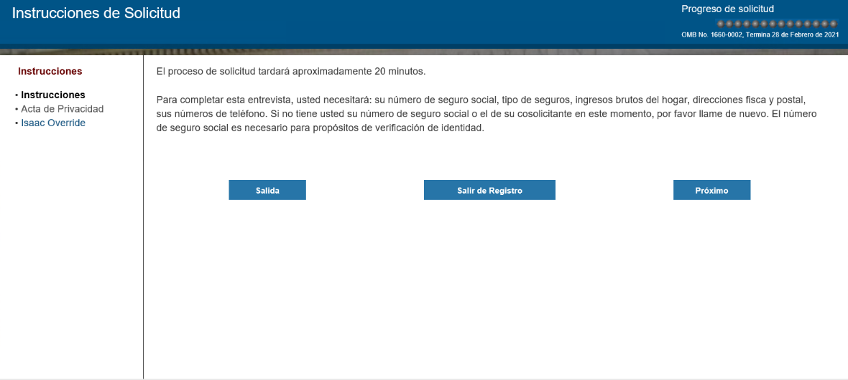
Instrucciones para la Solicitud
Para completar esta entrevista, usted necesitará: su número de seguro social, tipo de seguros, ingresos brutos del hogar, direcciones física y postal, sus números de teléfonos. Si no tiene usted su número de seguro social o el de su co-solicitante en este momento, por favor llame de nuevo. El número de seguro social es necesario para propósitos de verificación de la identidad.
Salir del Registro

Slide 2
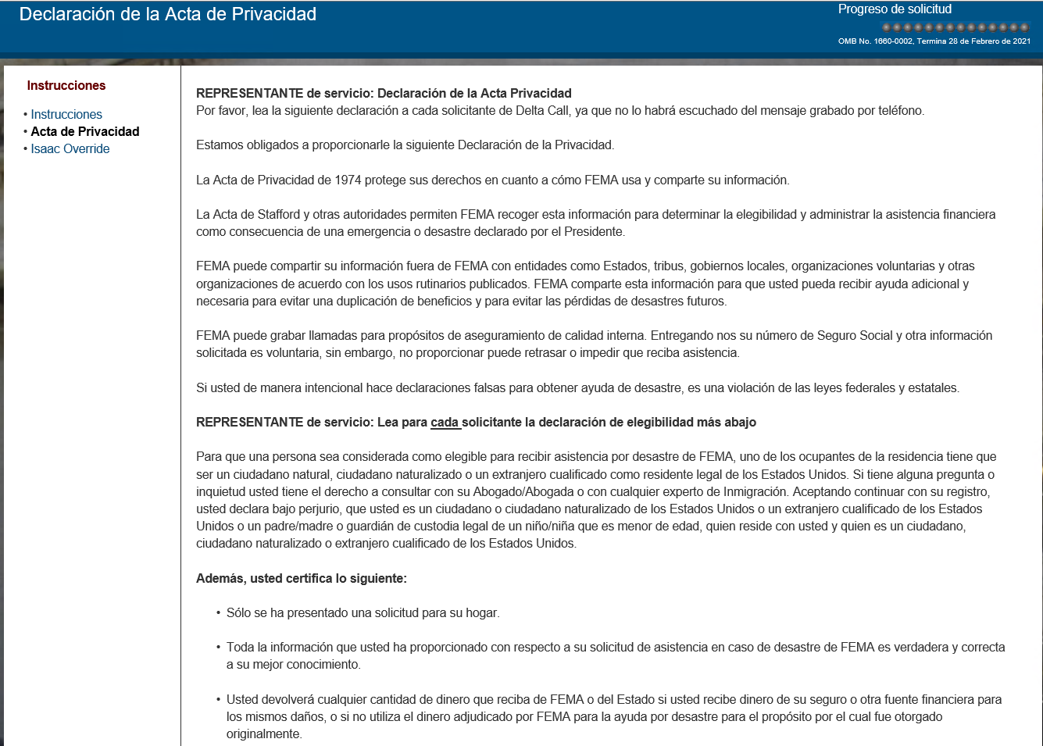
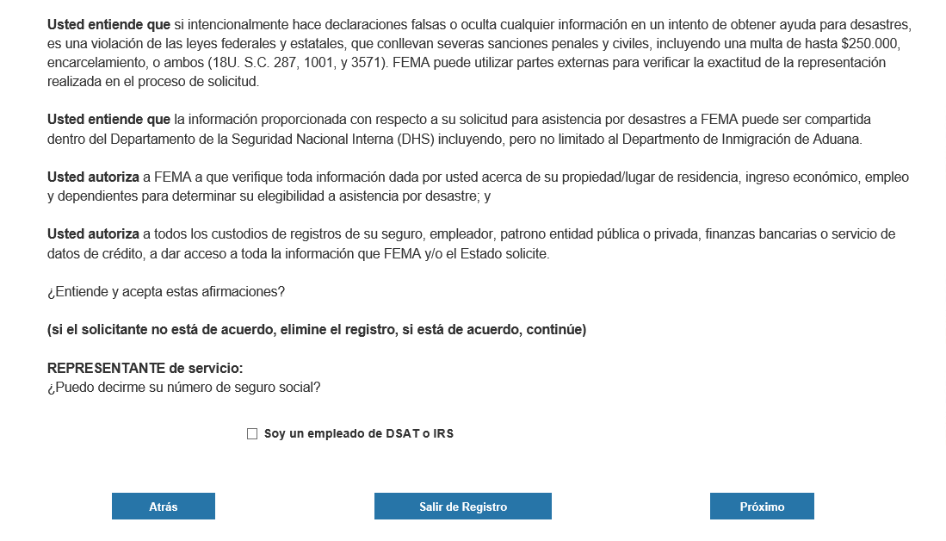
Representante de Servicio:
Por favor lea la siguiente declaración a cada solicitante en una Llamada Delta, ya que ellos no escucharon el mensaje grabado del teléfono.
A FEMA se le requiere proveer la siguiente declaración:
El Acta de Privacidad de 1974 protege sus derechos en cuanto a cómo FEMA utiliza y comparte su información con entidades tales como agencias Federales, incluyendo el Departamento de Seguridad Nacional, gobiernos estados, tribales o locales, organizaciones voluntarias, y otras organizaciones proveedoras de asistencia por desastre en conformidad con la ley. FEMA puede compartir su información con estas entidades para asegurarse que reciba toda la asistencia por desastre disponible para usted, prevenir la duplicación de beneficios, o para prevenir pérdidas en futuros desastres.
El Acta Stafford, el Acta de Privacidad y otras leyes permiten que FEMA recopile información para determinar elegibilidad y proveer asistencia como resultado de un desastre declarado por el presidente.
FEMA puede grabar llamadas telefónicas con el propósito de asegurar la calidad interna. El proveer su Número de Seguro Social y otra información requerida es voluntario, sin embargo, reusarse a proveer esta información puede retrasar o prevenir que usted reciba asistencia.
Para ser elegible para Asistencia de FEMA, usted tiene que declarar bajo pena de perjurio, que es un ciudadano, nacional no ciudadano, un extranjero calificado de los Estados Unidos, o un padre o tutor legal de un menor, que vive con usted y que es un ciudadano, nacional no ciudadano, o un extranjero calificado de los Estados Unidos.
Usted debe entender que mentir u ocultar cualquier información intencionalmente en un intento de obtener asistencia por desastre, es una violación a las leyes federales y estatales, que conlleva multas severas y/o encarcelamiento.
Usted debe entender que si recibió asistencia de FEMA y tiene un seguro que cubre la misma pérdida o recibe otra asistencia que cubre la misma pérdida, a usted se le puede requerir que devuelva parte o toda la asistencia que FEMA le proveyó.
Usted debe autorizar a FEMA a verificar toda la información otorgada por usted acerca de su residencia principal, ingreso, identidad, y dependientes para poder determinar su elegibilidad para asistencia por desastre.
Usted debe autorizar a FEMA y/o al Estado para solicitar su información personal a entidades tales como su compañía de seguro o institución financiera.
Para continuar con su solicitud, usted tiene que reconocer que entiende y que está de acuerdo con la información que le acabo de leer. ¿Usted entiende y acepta estas declaraciones?
(Si el solicitante no está de acuerdo, borre la solicitud; si está de acuerdo, continúe)
Representante de Servicio:
¿Puede decirme su Número de Seguro Social?

Slide 3
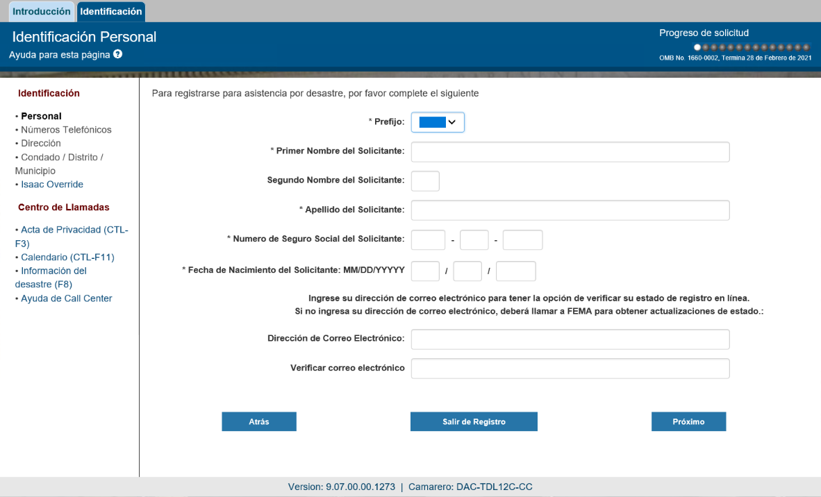

Número de Seguro Social del Solicitante:
Fecha de Nacimiento del Solicitante: MM/DD/YYYY
Provea su dirección de correo electrónico para poder verificar en línea el estado de su solicitud.
Si no provee su dirección de correo electrónico, deberá llamar a FEMA para conocer el estado de su solicitud.

Slide 4
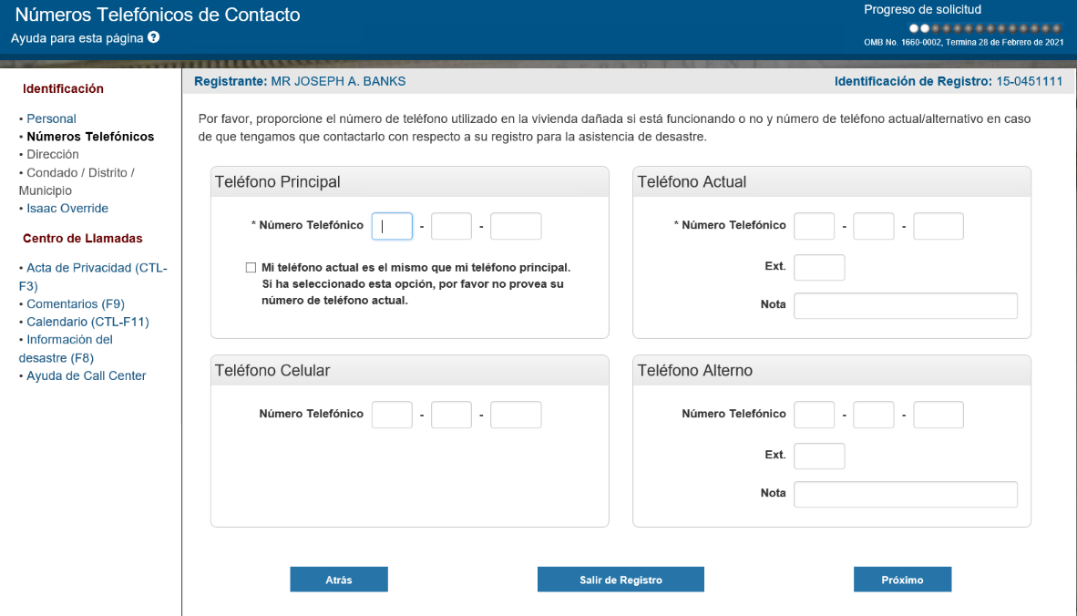
Por favor proporcione el número de teléfono utilizado en la vivienda dañada, este funcionando o no, y el número de teléfono actual/alternativo en caso de que tengamos que contactarlo con respecto a su solicitud para asistencia por desastre.

Slide 5
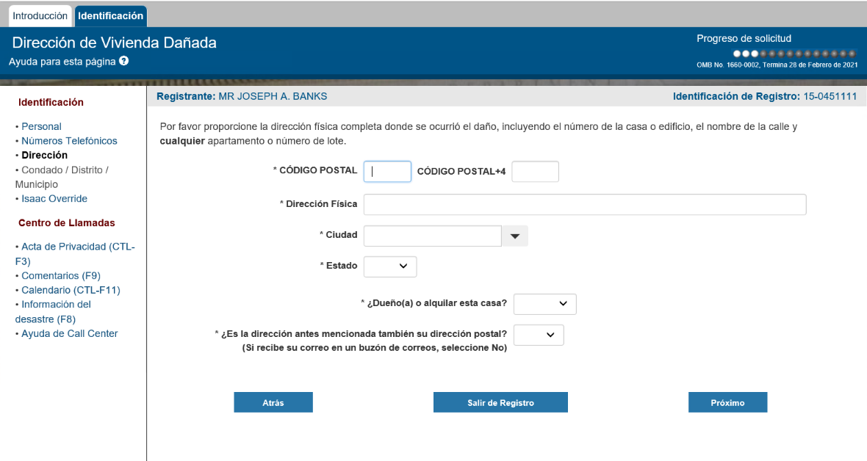


Por favor proporcione la dirección física completa donde ocurrió el daño, incluyendo el número de la casa o edificio, el nombre de la calle y cualquier número de apartamento o de lote.
¿Dueño o alquila esta casa?
(Si recibe su correo en un buzón de la oficina postal, seleccione No)

Slide 6
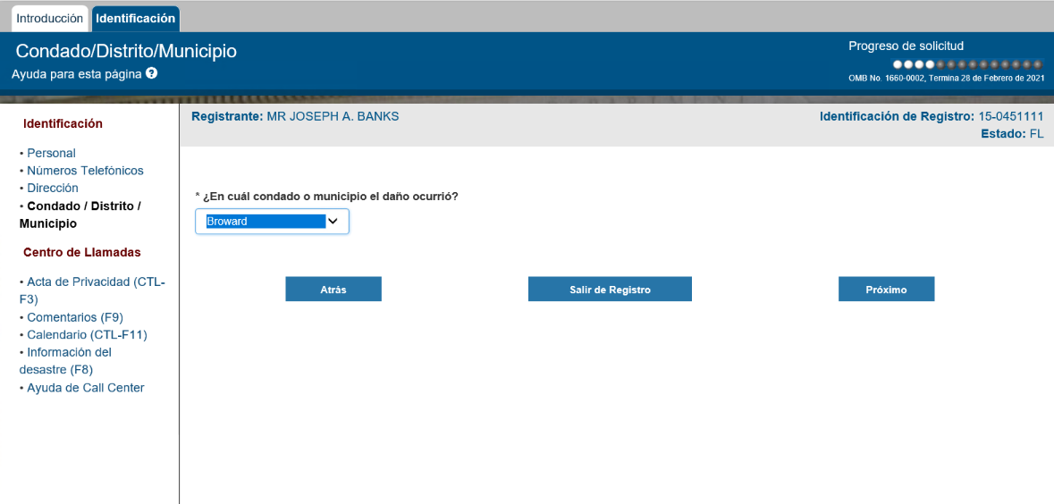
¿En cuál condado o municipio ocurrió el daño ocurrió?

Slide 7
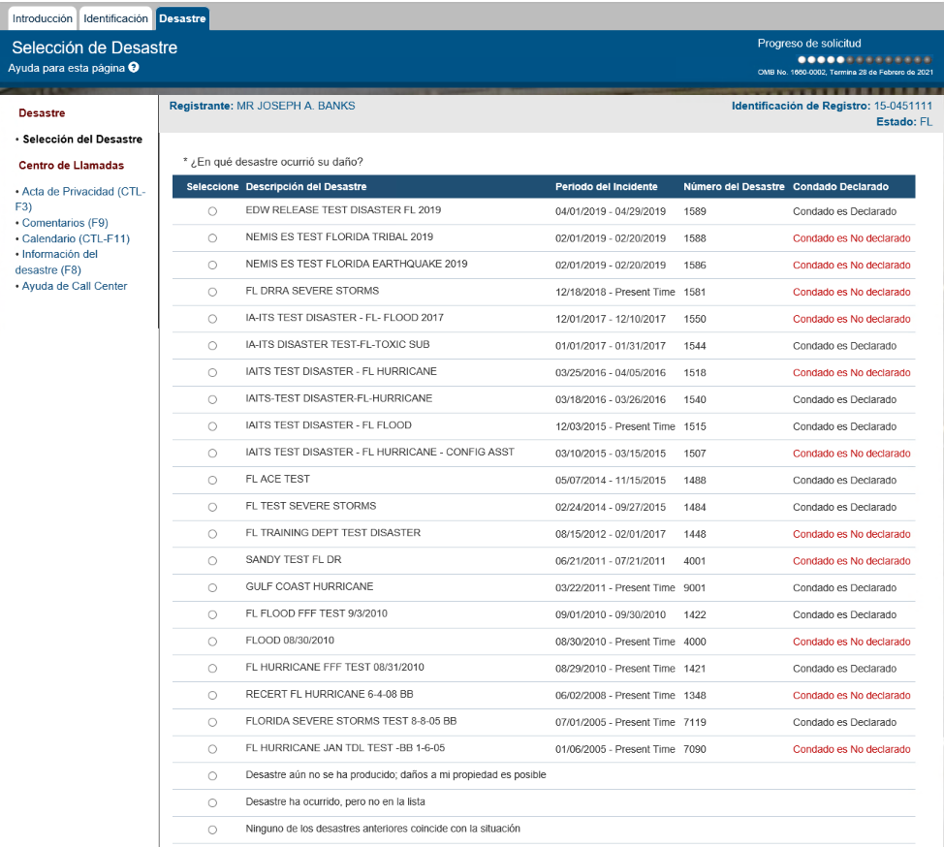
Condado Declarado
Condado No Declarado
Al presente
Aún el desastre no se ha producido; es posible que tenga daños en mi propiedad

Slide 8
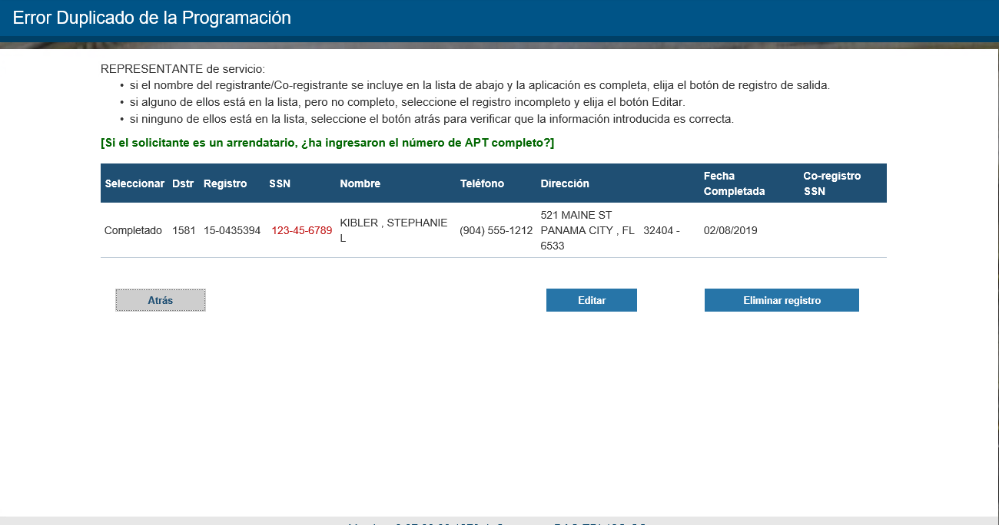
REPRESENTANTE de servicio:
si el nombre del solicitante/Co-solicitante se incluye en la lista de abajo y la solicitud esta completada, elija el botón de Salir del Registro.
si alguno de ellos está en la lista, pero no completado, seleccione la solicitud incompleta y elija el botón Editar.
si ninguno de ellos está en la lista, seleccione el botón Atrás para verificar que la información otorgada es correcta.
[Si el solicitante es un inquilino, ¿ingresó el número completo del APT?]

Slide 9
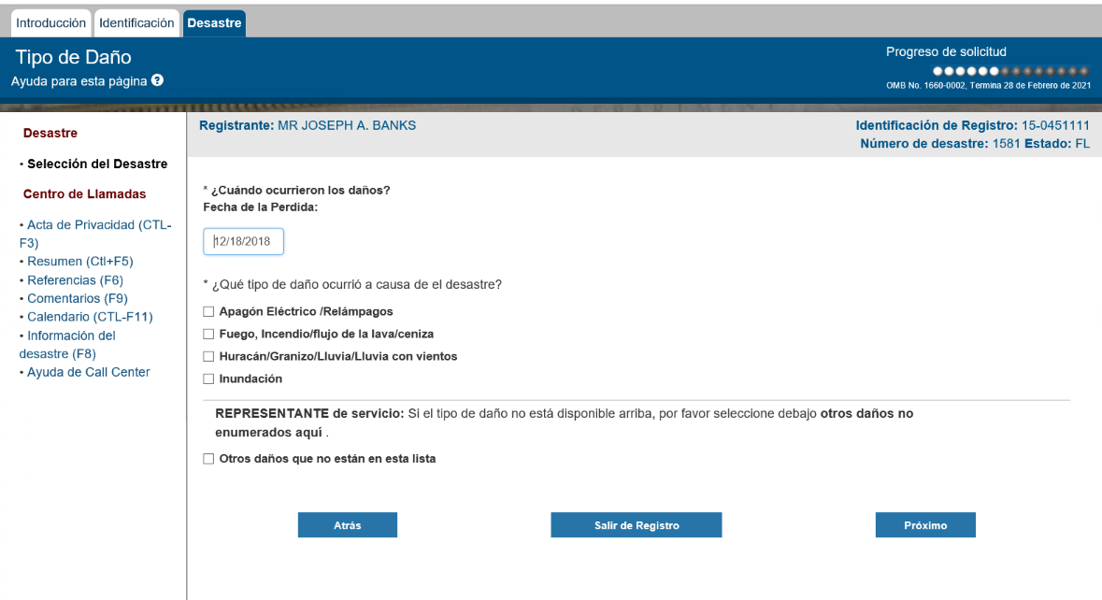
Fecha de la Pérdida:
¿Qué tipo de daño ocurrió a causa del desastre?
REPRESENTANTE de servicio: Si el tipo de daño no está disponible en la lista de arriba, por favor seleccione a bajo otros daños no enumerados aquí.
Otros daños que no están en esta lista

Slide 10
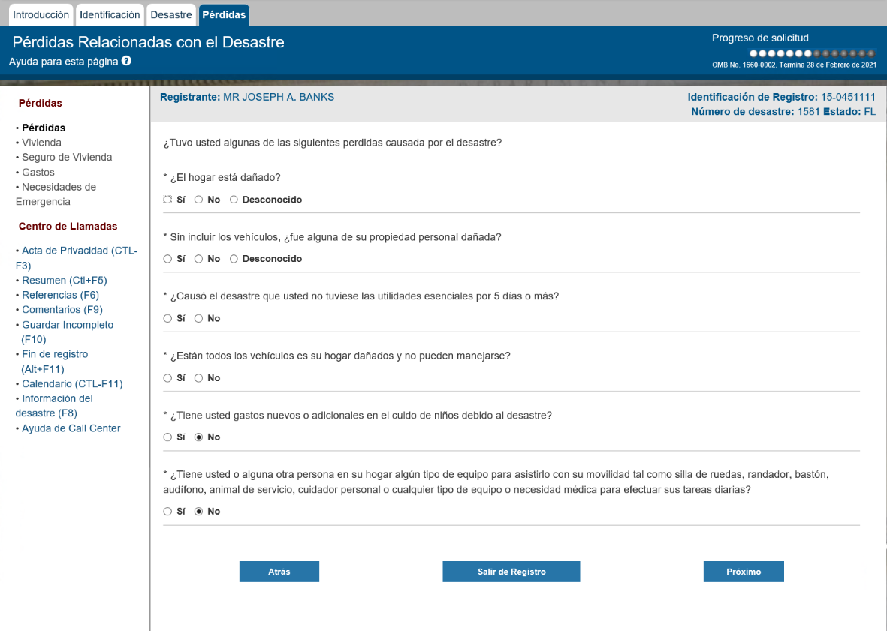
¿Tuvo usted algunas de las siguientes pérdidas causada por el desastre?
Sin incluir los vehículos, ¿fue dañada alguna de su propiedad personal?
¿Tiene usted gastos nuevos o adicionales por el cuido de niños debido al desastre?
¿Tiene usted o alguna otra persona en su hogar algún tipo de equipo para asistirlo con su movilidad tal como silla de ruedas, andador, bastón, audífono, animal de servicio, cuidador personal o cualquier tipo de equipo o necesidad médica para efectuar sus tareas diarias?

Slide 11
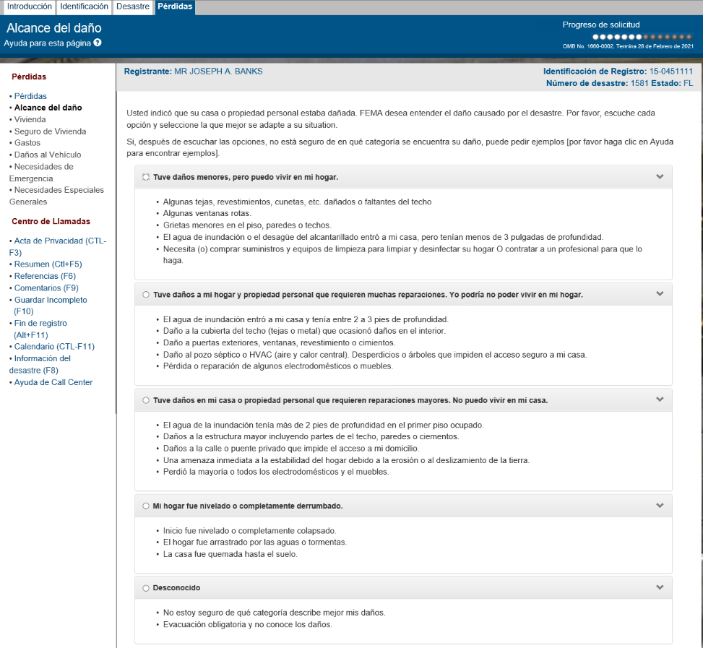
Usted indicó que su casa o propiedad personal estaba dañada. FEMA desea entender el daño causado por el desastre. Por favor, escuche cada opción y seleccione la que mejor se adapte a su situación.
Si, después de escuchar las opciones, no está seguro de en qué categoría se encuentra su daño, puede pedir ejemplos [por favor haga clic en Ayuda para encontrar ejemplos].
Algunos dañados o faltan tejas, revestimientos, desagües, etc. en el techo
El agua de la inundación o aguas usadas entraron a mi casa, pero tenían menos de
3 pulgadas de profundidad.
Necesita comprar suministros y equipos de limpieza para limpiar y desinfectar mi hogar o contratar a un profesional para que lo haga.
Tuve daños en mi hogar y propiedad personal que requieren muchas reparaciones. Yo podría no poder vivir en mi hogar.
El agua de la inundación entró a mi casa y tenía entre 2 a 3 pies de profundidad.
Daño al pozo séptico o HVAC (unidad de aire y calor central). Desperdicios o árboles que impiden el acceso seguro a mi casa.
Daños mayores a la estructura incluyendo partes del techo, paredes o cimientos.
Daños a la calle o puente privado que impide el acceso a mi hogar.
Mi hogar fue completamente destruido.
La casa destruida o colapsó completamente.
La casa fue arrastrada.
La casa se quemó hasta el suelo.

Slide 12
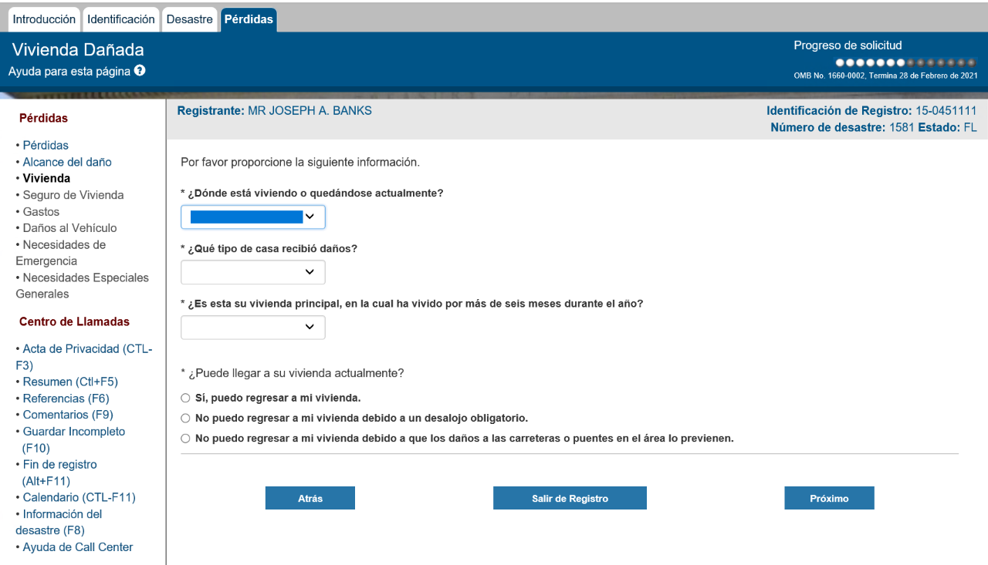
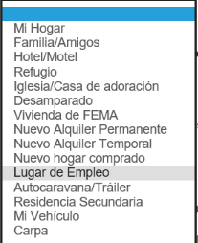
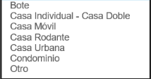

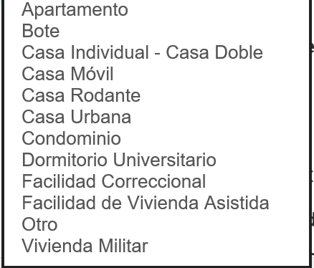
Owner
Hilera de Casas (Townhouse)
Renter

Slide 13
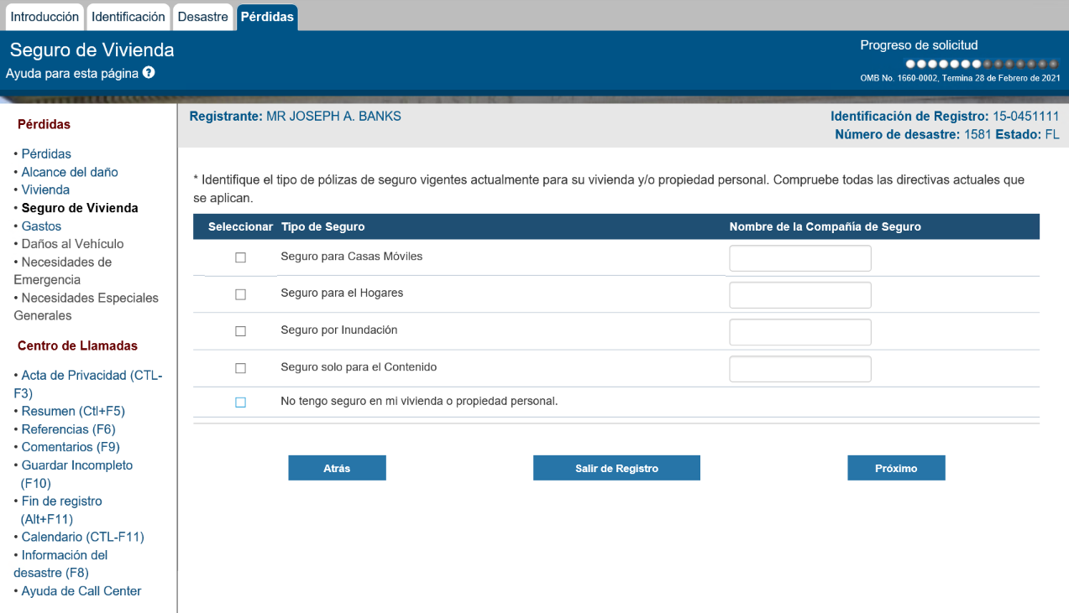
Segura de Vivenda - Owners
Seguro para el Hogar

Slide 14
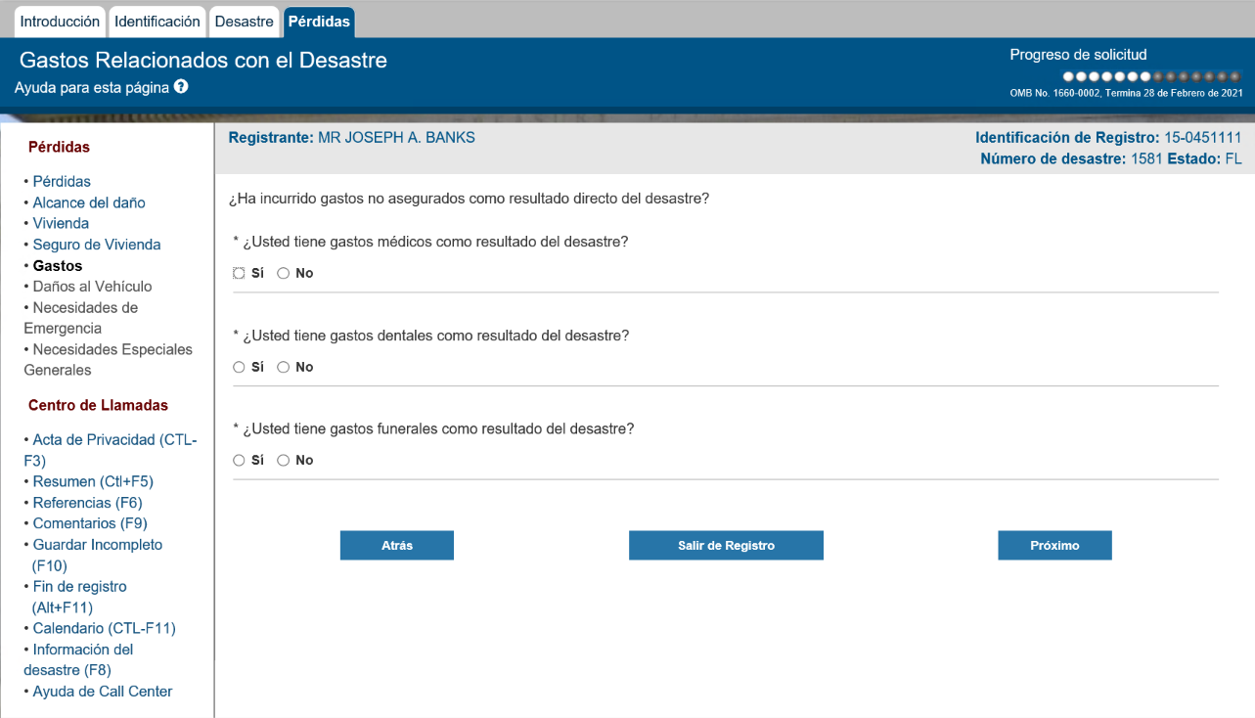
¿Ha incurrido en gastos no asegurados como resultado directo del desastre?

Slide 15
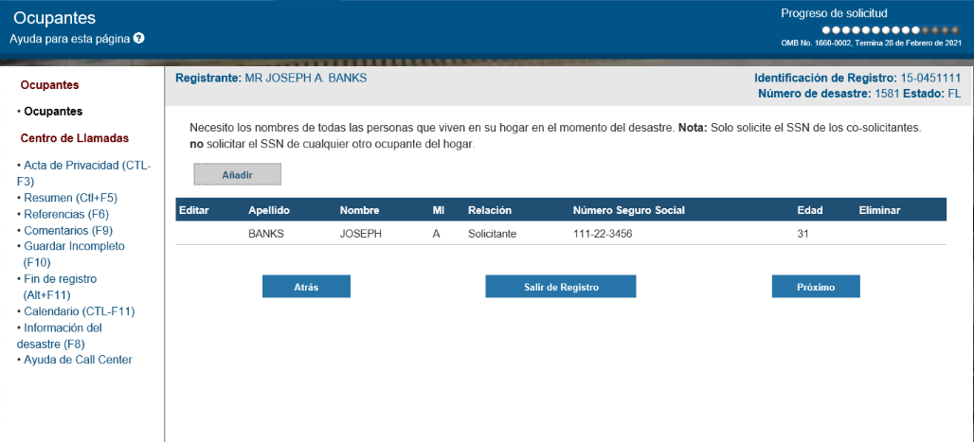
Necesito los nombres de todas las personas que viven en su hogar en el momento del desastre. Nota: Solo solicite el SSN del co-solicitante. No solicitar el SSN de cualquier otro ocupante del hogar.

Slide 16
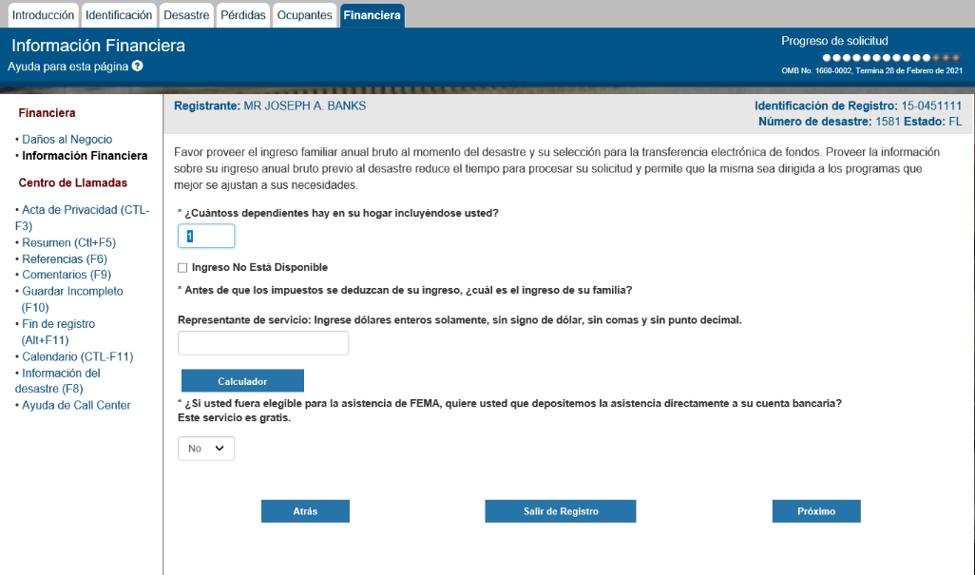

Por favor provea el ingreso bruto anual de su hogar y su opción para la transferencia electrónica de fondos. El proporcionar su ingreso bruto anual previo al desastre, reduce el tiempo para procesar su solicitud y lo refiere a los programas que mejor se ajustan a sus necesidades.

